Slide 1


Graad 9
Kwartaal 4 | Selfontwikkeling in die samelewing
Les 1: Begrip van uitdagende situasies
Notes:
Skyfie 1: Goeiedag, Graad 9’s. Die lewe is vol ervarings wat die manier waarop ons dink, voel en optree, vorm. Sommige ervarings bring geluk en opwinding, terwyl ander moeilik en emosioneel uitdagend kan wees.
In hierdie les gaan jy belangrike konsepte soos depressie, rou, verlies, trauma en krisis ondersoek. Jy sal leer hoe hierdie ervarings mense op verskillende maniere kan beïnvloed, gesonde maniere identifiseer om op emosionele uitdagings te reageer en verstaan waarom dit ’n moedige stap is om hulp te vra.

Slide 2

Teen die einde van hierdie les behoort jy in staat te wees om die volgende te kan doen:
Verduidelik wat ’n uitdagende situasie is.
Bespreek emosionele snellers en strategieë om dit te hanteer.
Beskryf fisiese en emosionele trauma.
Onderskei tussen hartseer en depressie.
Bespreek die konsepte rou, verlies en krisis.
Notes:
Skyfie 2: Teen die einde van hierdie les behoort leerders in staat te wees om die volgende te kan doen:
Verduidelik wat ’n uitdagende situasie is.
Bespreek emosionele snellers en strategieë om dit te hanteer.
Beskryf fisiese en emosionele trauma.
Onderskei tussen hartseer en depressie.
Bespreek die konsepte rou, verlies en krisis.

Slide 3

Uitdagende situasies
'n Uitdagende situasie vereis dat jy:
Druk moet hanteer
‘n Probleem oplos
Deurdagte besluite neem
Dit kan jou op die voglende manier beïnvloed:
Fisies
Emosioneel
Voorbeelde:
Verlies, egskeiding, siekte, afknouery, geweld, ongelukke of misdaad
Notes:
Skyfie 3: Wat is 'n uitdagende situasie?
Uitdagende situasie is ’n moeilike kwessie wat vereis dat ’n persoon probleemoplossingsvaardighede gebruik, ingeligte besluite neem of druk hanteer.
Ons almal staar uitdagende situasies in die gesig, wat ons emosioneel en fisies kan beïnvloed.
Fisies: Veranderinge in slaappatrone, eetlus of energievlakke.
Emosioneel: Gevoelens van oorweldiging, gevoelloosheid of intense hartseer.
Uitdagende situasies is deel van die lewe. Dit kan verskil ten opsigte van die graad van erns, tydsduur en hoe dit elke persoon beïnvloed.
Vra leerders om voorbeelde van uitdagende situasies te noem. Antwoorde kan die volgende insluit:
Om ’n geliefde vriend of familielid aan die dood te verloor.
Ouers wat skei.
Om met ’n ernstige siekte gediagnoseer te word.
Om aanhoudend geboelie te word.
Om gesinsgeweld te ervaar.
Om in ’n motorongeluk te wees en ernstig beseer te word.
Om die slagoffer van ’n misdaad, te wees.
Uitdagende situasies kan intense emosies veroorsaak, soos hartseer, woede, frustrasie of skok. Dit is belangrik om hierdie gevoelens te herken en gesonde maniere te vind om dit uit te druk en te hanteer.
Ons gaan hierdie hanteringstegnieke in Les 3 bespreek.

Slide 4
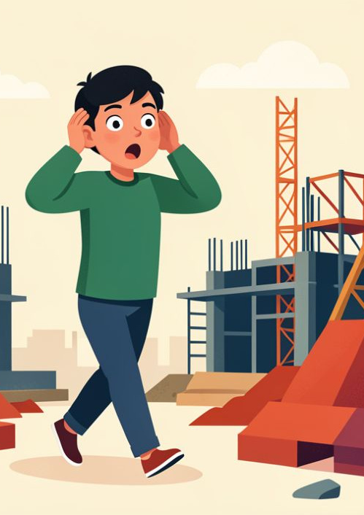
Emosionele snellers
'n Emosionele sneller is 'n herinnering aan 'n vorige uitdagende ervaring.
Snellers kan die volgende insluit:
Geluide of reuke
Beelde of stories
Mense of plekke
Besprekings of situasies
Notes:
Skyfie 4: Emosionele snellers
’n Emosionele sneller is iets wat ’n persoon aan ’n vorige moeilike ervaring herinner en skielik ’n sterk emosionele reaksie ontlok. Dit kan ’n klank, reuk, beeld, storie, plek, persoon of situasie wees.
Byvoorbeeld, as jy iemand hoor praat van die verlies van ’n ouer en jy het self ook ’n ouer verloor, kan die storie jou aan jou eie verlies herinner. Dit kan veroorsaak dat jy skielik oorweldig voel deur hartseer, selfs al het die gebeurtenis lank terug plaasgevind.
Om sterk emosies te ervaar wanneer iets jou aan ’n moeilike gebeurtenis herinner, is ’n normale reaksie, maar ons kan gesonde strategieë aanleer om hierdie emosies te bestuur.

Slide 5
Strategieë om emosionele snellers te hanteer
Asem stadig en diep in en uit
Gaan na 'n stil plek
Herinner jouself daaraan dat jy veilig is
Fokus op wat jy kan sien, hoor of aanraak
Luister na musiek of doen iets wat jou kalmeer
Praat met iemand wat jy vertrou
Notes:
Skyfie 5: Strategieë om emosionele snellers te hanteer
’n Emosionele sneller kan enige plek en enige tyd voorkom, maar wat kan ons doen om dit te hanteer?
Wanneer jy deur ’n sneller geraak word, kan jy die volgende strategieë gebruik om te kalmeer en beheer oor jou emosies te herwin:
Asem stadig en diep in en uit.
Gaan na ’n stil plek waar jy ’n rukkie alleen kan wees.
Herinner jouself: “Dit is net iets uit die verlede. Ek is nou veilig.”
Gebruik ’n kalmeringstegniek, bv. raak aan ŉ getekstureerde voorwerp of begin dinge rondom jou tel.
Luister na musiek, ’n oudioboek of ’n potgooi.
Doen ’n aktiwiteit waarvan jy hou, soos teken, skryf, joernaalinskrywings of lees.
Skep ’n troosboks waarin jy foto’s, briewe of aanhalings wat jou kalmeer en veilig laat voel, bêre.
Skryf positiewe selfbevestigings neer, soos: “Ek is veilig” of “Ek is nie alleen nie.”
Praat met ’n betroubare familielid, vriend, onderwyser of ander volwassene.

Slide 6

Trauma
'n Reaksie op 'n vreesaanjaende, gevaarlike of diep ontstellende gebeurtenis
Fisiese trauma
Beserings aan die liggaam
Emosionele trauma
Beïnvloed gedagtes, gevoelens en gedrag
Notes:
Skyfie 6: Gevolge van uitdagende situasies
Uitdagende situasies kan emosionele en sielkundige gevolge hê. Kom ons kyk dieper na wat dit behels.
Trauma: Trauma is ’n persoon se fisiese of emosionele reaksie op ’n gebeurtenis wat vreesaanjaend, gevaarlik of diep ontstellend is. Trauma kan mense op verskillende maniere beïnvloed, en nie almal reageer op dieselfde manier op dieselfde gebeurtenis nie.
Fisiese trauma: Fisiese trauma verwys na liggaamlike beserings wat deur ’n ongeluk, geweld of ’n ander skadelike gebeurtenis veroorsaak word. Hierdie beserings kan gewoonlik gesien word en vereis dikwels mediese behandeling. Voorbeelde sluit gebreekte bene, brandwonde, snye, kneusplekke en ander wonde in.
Baie fisiese beserings genees met verloop van tyd en met behulp van die regte mediese sorg. Herstel van ’n fisiese besering kan egter ook behels dat emosionele uitdagings, soos vrees, frustrasie of angs, hanteer moet word.
Emosionele trauma: Anders as fisiese trauma, kan emosionele trauma nie gesien word nie.
Emosionele trauma kan ontstaan wanneer ’n persoon ’n vreesaanjaende, ontstellende of oorweldigende gebeurtenis ervaar wat ’n langdurige uitwerking op hul emosionele welstand het
'n Persoon wat emosionele trauma ervaar, kan moontlik:
sukkel om ander te vertrou;
angstig of bang voel;
nagmerries of terugflitse ervaar;
hulle van familie en vriende onttrek;
sukkel om by die skool te konsentreer; of
maklik skrik of prikkelbaar wees.
Hierdie reaksies kan ná ’n traumatiese ervaring voorkom. Met die regte ondersteuning en soms ook professionele hulp, herstel baie mense en leer hulle gesonde maniere om hul emosies te bestuur.

Slide 7
Hartseer en depressie
Hartseer
- 'n Normale emosie
- Dikwels gekoppel aan ‘n spesifieke gebeurtenis
- Dit vervaag gewoonlik met tyd
Depressie
- 'n Mediese toestand
- Voortdurende hartseer of leegheid
- Verlies aan belangstelling of motivering
- Beïnvloed jou alledaagse lewe
Soek professionele hulp indien simptome
vir meer as twee weke voortduur.
Notes:
Skyfie 7: Depressie is ’n mediese toestand en behels meer as om net hartseer te voel.
Dit word gekenmerk deur voortdurende hartseer en ’n verlies aan belangstelling in aktiwiteite wat ander mense gewoonlik geniet.
Die verskil tussen hartseer en depressie
Hartseer: Almal voel soms hartseer. Jy kan hartseer voel wanneer jy ’n toets druip, met ’n vriend baklei of iemand vir wie jy lief is, verloor. Hartseer is ’n normale emosionele reaksie wat gewoonlik met verloop van tyd verminder of wanneer omstandighede verbeter.
Depressie is anders as gewone hartseer. Dit is ’n mediese toestand wat ’n persoon se denke, emosies en liggaam kan beïnvloed. Wanneer ’n persoon depressief is, verdwyn die gevoelens nie noodwendig wanneer iets goeds gebeur of omstandighede verbeter nie.
Depressie kan veroorsaak dat ’n persoon:
voortdurend moeg voel, selfs ná ’n volle nag se slaap;
min energie of motivering het;
nie meer dinge geniet wat hulle voorheen van gehou het;
leeg of gevoelloos voel, en nie net hartseer nie; of
vasgevang voel in negatiewe gedagtes wat nie weggaan nie.
Dit is normaal om ná trauma of tydens rou vir kort periodes intense hartseer of neerslagtigheid te ervaar. Indien hierdie gevoelens egter vir langer as twee weke voortduur of dit moeilik maak om daaglikse aktiwiteite uit te voer, is dit belangrik om hulp by ’n dokter of geestesgesondheidspraktisyn te kry.

Slide 8

Rou en verlies
Verlies
Om iemand of iets belangrik te verloor
Voorbeelde: 'n Geliefde, verhouding, huis, gesondheid, ens.
Rou
Die emosionele reaksie op verlies
Dit kan hartseer, woede, skuld of wanhoop insluit.
Notes:
Skyfie 8: Rou en verlies
Rou is die normale, natuurlike emosionele reaksie op ’n groot verlies. Dit word meestal met die dood van ’n geliefde verbind, maar kan ook ervaar word wanneer iemand ernstig siek is of met ’n terminale siekte gediagnoseer word.
Rou is nie net ’n enkele emosie nie, maar ’n ingewikkelde mengsel van gevoelens wat die volgende kan insluit:
Diepe hartseer: ’n Pynlike gevoel van hartseer wat soms in golwe voorkom.
Woede: Om kwaad te voel oor die situasie, vir die persoon wat gesterf het omdat hulle jou “verlaat” het, of omdat die lewe onregverdig voel.
Skuldgevoel: Om te wonder of jy iets meer kon gedoen het of skuldig te voel wanneer jy vir ’n oomblik beter voel.
Wanhoop: ’n Gevoel van hopeloosheid oor die toekoms sonder die persoon of dit wat jy verloor het.
Rou is nie noodwendig iets wat ’n persoon eenvoudig “oorkom” nie. ’n Persoon leer eerder met verloop van tyd om met die verlies saam te leef. Die intensiteit van die rou neem gewoonlik geleidelik af, maar die gevoelens kan op onverwagte oomblikke (bv. herdenkings, verjaarsdae, vakansiedae) weer sterk na vore kom.
Verlies verwys na die ervaring om iemand of iets belangriks te verloor.
Dit verwys dikwels na die dood van ’n persoon, soos ’n ouer, broer, suster, vriend of ander geliefde. Dit kan egter ook die einde van ’n verhouding, die verlies van ’n huis, gesondheid, inkomste of ’n bekende lewenswyse insluit.
Verlies verwys na die gebeurtenis self, terwyl rou die emosionele reaksie daarop is.

Slide 9
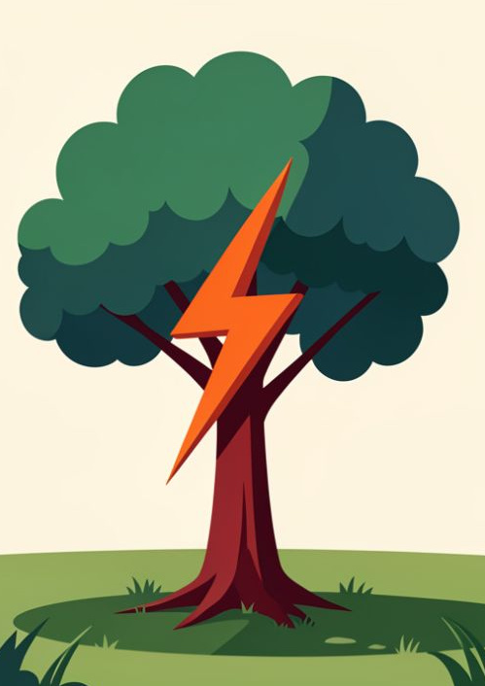
Krisis
'n Skielike gebeurtenis wat 'n onmiddellike reaksie vereis.
Voorbeelde:
Om graad 9 te druip
'n Ernstige ongeluk
'n Brand of vloed
Gewoonlik tydelik, en ondersteuning kan help.
Notes:
Skyfie 9: ’n Krisis is ’n ernstige situasie of gebeurtenis wat skielik ontstaan en ’n persoon se emosies, gedrag en gesondheid negatief kan beïnvloed. Anders as ’n voortdurende uitdaging, vereis ’n krisis gewoonlik ’n onmiddellike reaksie.
Om graad 9 te druip, kan byvoorbeeld vir ’n leerder ’n krisis wees. Dit kan onmiddellike negatiewe gevolge veroorsaak, soos skaamte, vrees om terug skool toe te gaan, woede teenoor hulself en bekommernis oor die toekoms.
Ander voorbeelde van krisisse sluit in die dood van ’n geliefde; ’n ernstige ongeluk; ’n natuurramp, soos ’n brand of vloed; ’n gesin wat skielik hul huis of inkomste verloor; of die ervaring van geweld.
Hoewel ’n krisis aanvanklik onmoontlik kan voel om te hanteer, is dit gewoonlik tydelik. Ondersteuning van familie, vriende, onderwysers en gesondheidswerkers kan mense help om te herstel en gesonde hanteringstrategieë te ontwikkel.

Slide 10
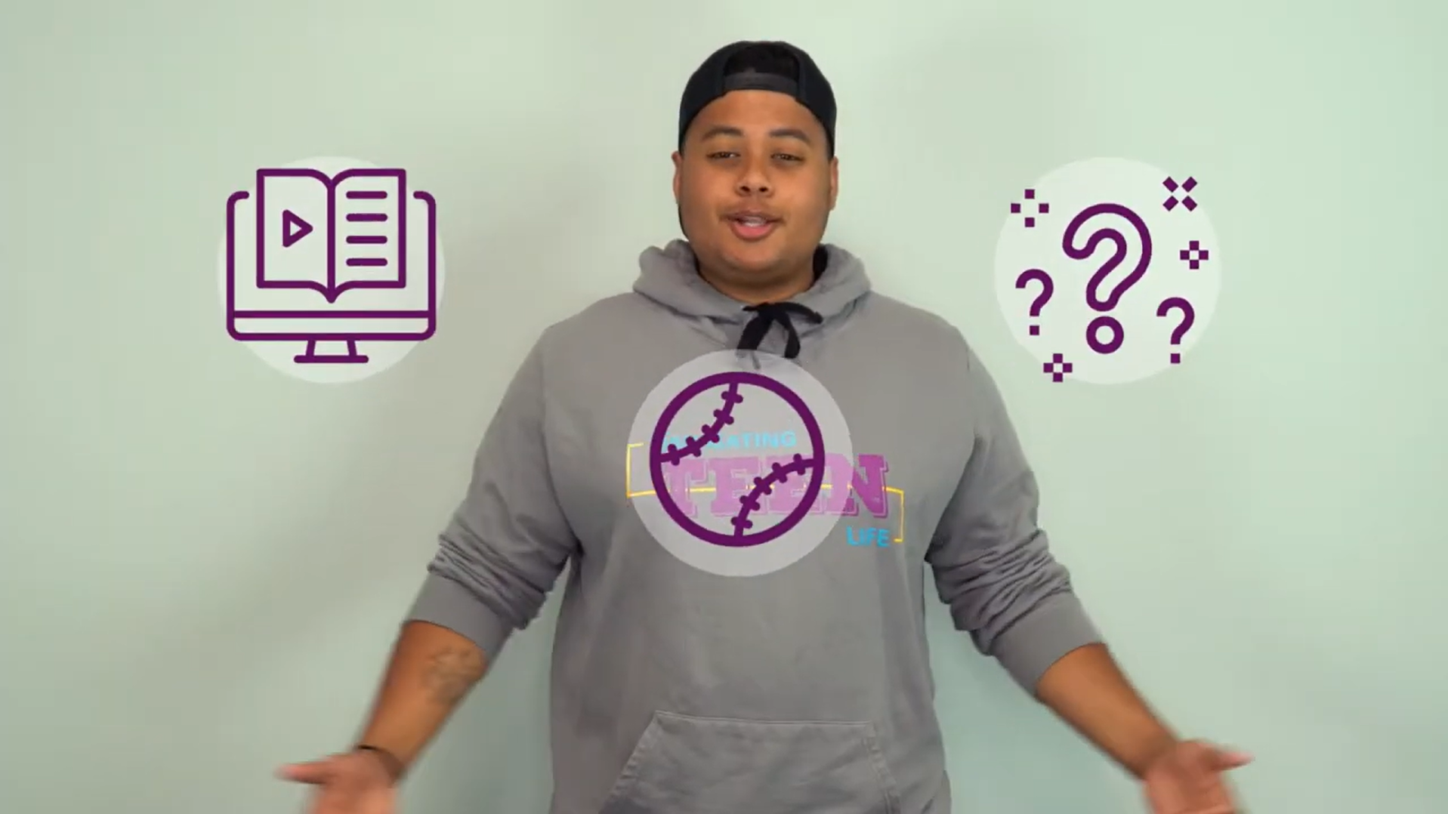
Kyk:
Navigating Teen Life | Top 5 Ways to Improve Mental Health https://www.youtube.com/watch?v=h6sh82QbmAw
(1 min 29 sek)
Notes:
Skyfie 10: Ons het baie emosioneel uitdagende inhoud behandel.
Kom ons kyk na ’n kort video oor vyf praktiese maniere waarop jy jou geestesgesondheid kan ondersteun wanneer jy alledaagse druk of ernstiger uitdagings ervaar.
Kyk video
Navigating Teen Life | Top 5 Ways to Improve Mental Health
https://www.youtube.com/watch?v=h6sh82QbmAw (1 min 29 sek)

Slide 11
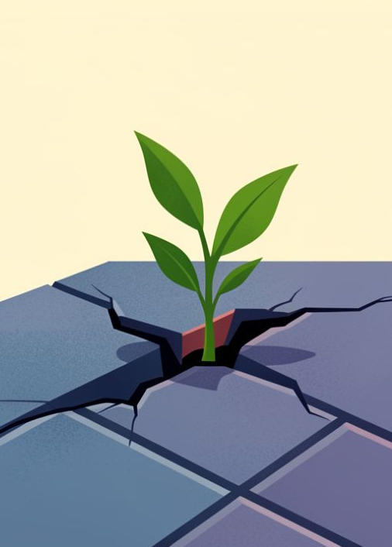
Lesopsomming
Uitdagings beïnvloed mense op verskillende maniere
Snellers kan sterk emosionele reaksies veroorsaak
Trauma kan fisies of emosioneel wees
Depressie verskil van normale hartseer
Verlies is die gebeurtenis; terwyl rou die emosionele reaksie daarop is
'n Krisis mag oorweldigend voel, maar ondersteuning kan help
Notes:
Skyfie 11: Kom ons som op wat ons in hierdie les behandel het:
Almal ervaar en hanteer uitdagings op verskillende maniere.
Snellers is herinneringe aan moeilike ervarings wat sterk emosionele of fisiese reaksies kan veroorsaak.
Fisiese trauma beïnvloed die liggaam, terwyl emosionele trauma ’n persoon se gedagtes, gevoelens en gedrag kan beïnvloed.
Depressie is ’n geestesgesondheidstoestand en verskil van gewone hartseer.
Rou is die emosionele reaksie op verlies.
Verlies kan verband hou met mense, verhoudings, geleenthede of besittings.
’n Krisis is ’n situasie wat oorweldigend kan voel, maar mense kan met die regte ondersteuning herstel.
Om hulp te vra, is ’n moedige en verantwoordelike stap.

Slide 12
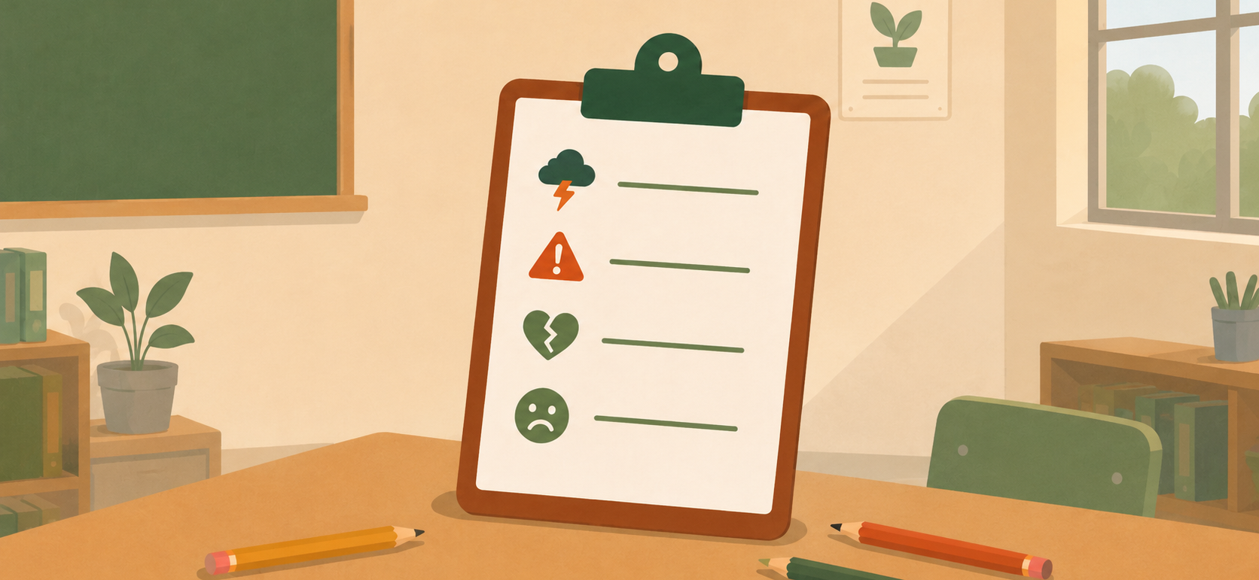
Aktiwiteite
Notes:
Skyfie 12: Leerders moet Aktiwiteit 1 (Les 1 – Werkkaart) voltooi.
Die antwoorde is in Les 1 – Werkkaart MEMO beskikbaar.
Vra gerus indien jy enige vrae het of onseker is oor ’n konsep. Jy is ook welkom om ná die les met my te kom praat of jou vrae neer te skryf sodat ons dit later saam kan bespreek.
Nota aan onderwyser: Leerders moet ook Aktiwiteit 2 (Les 1 – Werkkaart) as ’n refleksie-aktiwiteit voltooi. Dit kan as huiswerk gegee word indien klastyd beperk is.

